Slide 1
Levensfasen
De psychologische ontwikkeling van de mens
Hoofdstuk 5 Van zes tot twaalf jaar

Slide 2
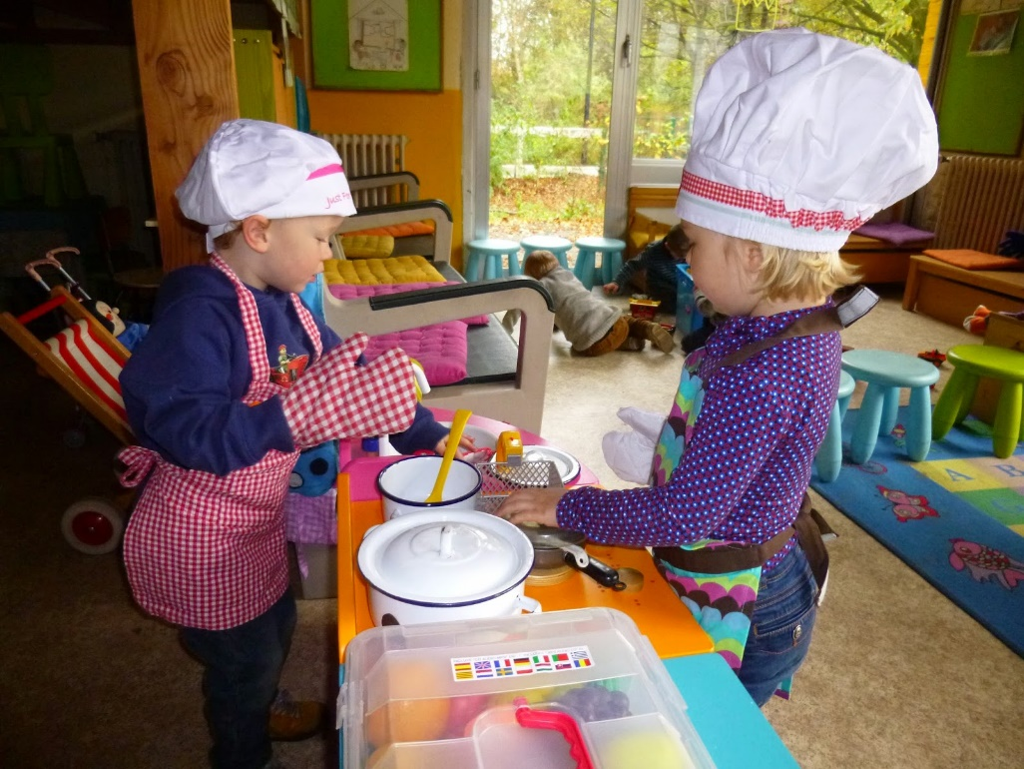
Hoofdstuk 5 Van zes tot twaalf jaar
Schoolkinderen…
Sociale ontwikkeling
Taalontwikkeling
Cognitieve ontwikkeling
Primaire en secundaire leerstoornissen
Onderwijs

Slide 3

Hoofdstuk 5 Van zes tot twaalf jaar
Sociale ontwikkeling
Conformisme….aanpassen, erbij horen
Pesten… gevolgen op lange termijn
Sociogram

Slide 4

Hoofdstuk 5 Van zes tot twaalf jaar
Bij pesten: vijfsporenbeleid
Pester
Gepeste
Meelopers
Ouders
Leerkrachten

Slide 5
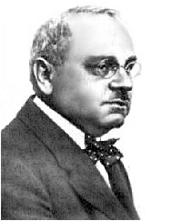
Hoofdstuk 5 Van zes tot twaalf jaar
Adler, 1870-1937
Ieder mens ervaart van jongs af minderwaardigheid...
Evenwichtstheorie…streven naar superioriteit..
bijv. compenseren op andere gebieden als
het niet lukt binnen een domein.

Slide 6
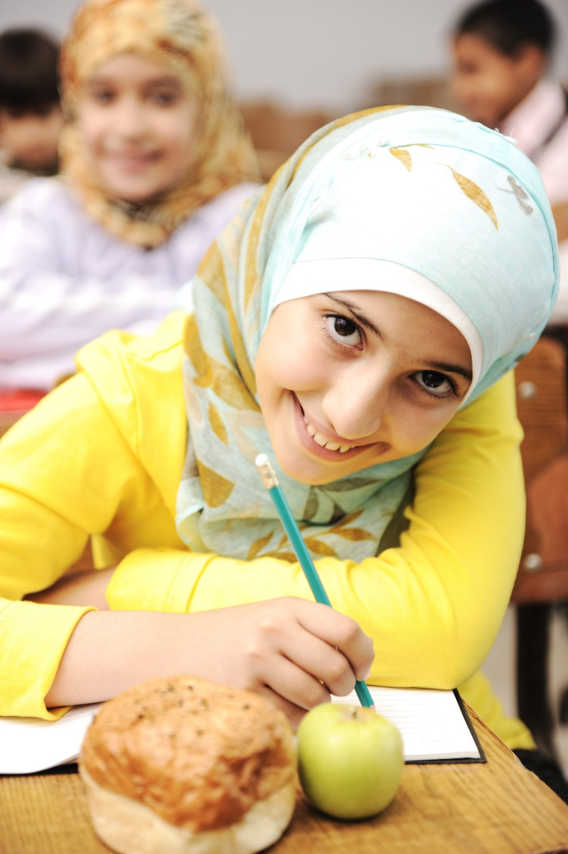
Hoofdstuk 5 Van zes tot twaalf jaar
Taalontwikkeling
NT2
Stille periode
Koppeling van taal en handelen
DAT..actief
CAT..abstract
Onderdompelen in nieuwe taal.

Slide 7
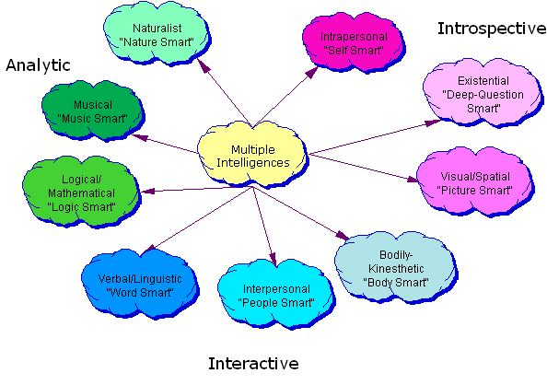
Hoofdstuk 5 Van zes tot twaalf jaar
Cognitieve ontwikkeling

Slide 8

Hoofdstuk 5 Van zes tot twaalf jaar
Primaire en secundaire leerstoornissen
P: moeite met schoolse leertaken ondanks normale intelligentie
S: moeite met schoolse leertaken bij een verstandelijke beperking (IQ 80 of minder) fysieke, psychische problemen.

Slide 9

Hoofdstuk 5 Van zes tot twaalf jaar
Dyslexie
Hardnekkig probleem bij het lezen schrijven.
Erfelijkheid
Automatisering klank en tekenkoppeling

Slide 10
Hoofdstuk 5 Van zes tot twaalf jaar
Faalangst
Motorische faalangst | … springen
Sociale faalangst | … om uitgelachen te worden
Cognitieve faalangst | … ik moet het weten, maar…..
Positieve faalangst | …
Negatieve faalangst | … ik kan het niet…

Slide 11
Hoofdstuk 5 Van zes tot twaalf jaar
Attributie..oorzaak zoeken in …
de persoon… actor
de ander
toevallige omstandigheden/toeval
Weiner
Intern stabiel
Extern stabiel
Intern variabel
Extern variabel

Slide 12

Hoofdstuk 5 Van zes tot twaalf jaar
Bibbers de baas
Bij jezelf faalangst herkennen
Niet in paniek raken
Hoe ontspannen?
Zelfcontrole over de eigen gedachtegang

Slide 13
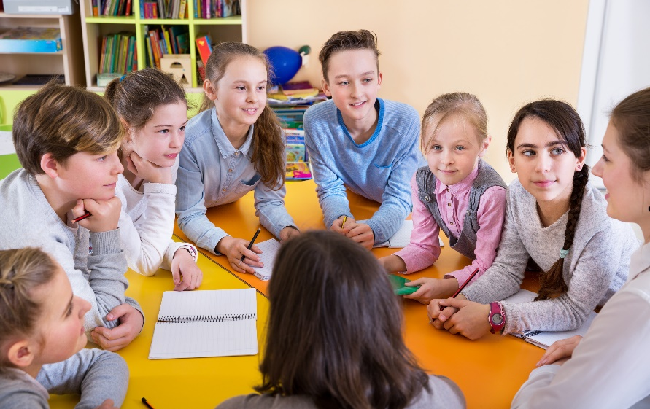
Hoofdstuk 5 Van zes tot twaalf jaar
1920 gelijkstelling van openbaar en bijzonder onderwijs
Van Jenaplan naar Dalton
Competentie…ik kan het
Autonomie…ik kan het zelf
Relatie…ik hoor erbij

Slide 14
Hoofdstuk 5 Van zes tot twaalf jaar
Proef-toetsvragen
Allochtone kinderen beheersen sneller hun DAT dan hun CAT
Voor leerlingen die lichamelijk , zintuiglijk of verstandelijk gehandicapt zijn is er het speciaal onderwijs. Cluster 2 wordt gevormd door de categorie scholen voor visueel gehandicapte kinderen of meervoudig gehandicapte kinderen.

Slide 15
Maryke Tieleman

